Slide 1
INTEGRISANI PLAN ZA ENERGIJU I KLIMU BOSNE I HERCEGOVINE
Dr. Admir Softić
Pomoćnik ministra - sektor energije
Ministarstvo vanjske trgovine i ekonomskih odnosa BiH

Slide 2
Oblast „Energija i klima“ u EU i BiH
Uredba (EU) 2018 / 1999
NECP
Dekarbonizacija ekonomije
Ugovor o uspostavi Energetske zajednice
Pariški sporazum (NDC)
Paket Čista energija za sve Evropljane
Sofijska deklaracija za Zapadni Balkan

Slide 3
Šta je NECP i ko su nosioci aktivnosti izrade
Šta je NECP?
Srednjoročni plan kojim zemlje opisuju kako će doprinijeti postizanju cilja neto nultih emisija stakleničkih gasova do 2050. godine u Evropi.
Realizacija ciljeva NECP BiH doprinijeti će dekarbonizaciji cijele ekonomije i time unaprijediti konkurentnost BiH privrede u evropskim okvirima.
5 dimenzija NECP-a:
Dekarbonizacija
Energetska efikasnost
Energetska sigurnost
Unutrašnje tržište energije
Istraživanje, inovacije i konkurentnost
Nosioci aktivnosti
Ministarstvo vanjske trgovine i ekonomskih odnosa BiH
Entitetska ministarstva iz oblasti energije i ekologije
Vlada Brčko Distrikta BiH
uz aktivnu tehničku podršku:
Deutsche Gesellschaft für Internationale Zusammenarbeit (GIZ)
Projekat asistencije energetskom sektoru Američke agencije za međunarodni razvoj (USAID EPA)
Razvojni program Ujedinjenih nacija (UNDP)

Slide 4
Obavezujući ciljevi za BiH do 2030. godine
Emisije gasova sa efektom staklene bašte (GHG) | Udio obnovljivih izvora energije | Energetska efikasnost – Primarna potrošnja energije (PEC) | Energetska efikasnost – Finalna potrošnja energije (FEC)
15.65 MtCO2 | 43.62% | 6.84 Mtoe | 4.34 Mtoe
Emisije gasova sa efektom staklene bašte (GHG) | Udio obnovljivih izvora energije | Energetska efikasnost – Primarna potrošnja energije (PEC) | Energetska efikasnost – Finalna potrošnja energije (FEC)
15.65 MtCO2 | 43.62% | 6.50 Mtoe | 4.34 Mtoe
Usvojen ambiciozniji cilj za PEC u odnosu na prijedlog BiH

Slide 5
Obavezujući cilj do 2030. g. – Staklenički gasovi
Emisije stakleničkih gasova, uključujući korištenje zemljišta, promjenu namjene zemljišta i šumarstvo (LULUCF)
Ukupna emisija CO2eq sa LULUCF u 2030. godini | 15,65 MtCO2
Smanjenje emisija u 2030. godini u odnosu na 1990. sa LULUCF | 41,21%

Slide 6
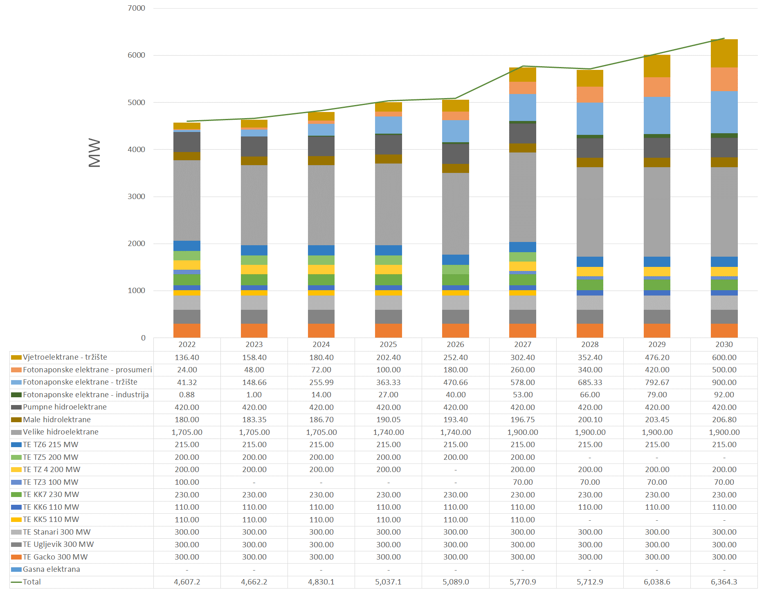
Novi proizvodni elektroenergetski objekti do 2030.
Termoelektrane:
Izlazak iz pogona 410 MW.
Bez novih elektrana na fosilna goriva.
Prelazak pojedinih blokova na biomasu.
Obnovljivi izvori energije:
Puštanje u pogon preko 2,000 MW na obnovljive izvore.
Najveći porast u fotonaponskim elektranama od preko 1,500 MW.

Slide 7
Ključne politike i mjere do 2030. godine
Smanjenje emisija stakleničkih gasova
Povećanje udjela obnovljivih izvora
Povećanje mjera energetske efikasnosti
Usvajanje potrebnog zakonskog okvira i strateških dokumenata
Uspostava organizovanog tržišta električne energije i prirodnog gasa
Uspostavljanje shema za trgovinu emisijama stakleničkih gasova (EU ETS)
Uspostava sistema Garancija porijekla
Provedba pravedne tranzicije regiona bogatih ugljem
Racionalizacija administrativnih postupaka
Povećanje fleksibilnosti sistema i infrastrukture
Intenzivirati istraživanje i ojačati konkurentnost
itd.

Slide 8
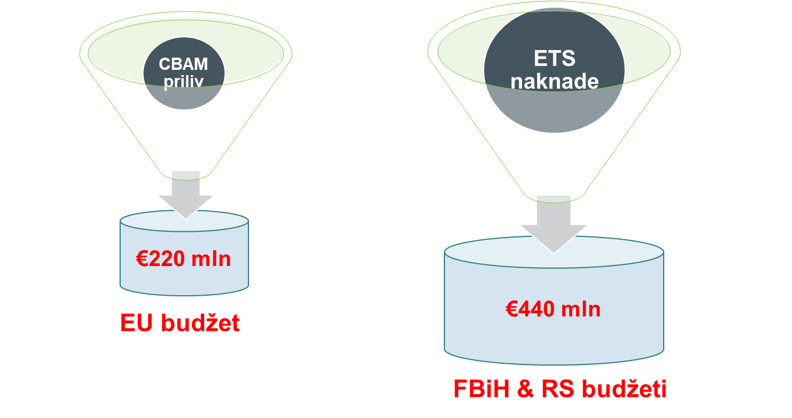
Uspostava sistema trgovanja emisijskim jedinicama stakleničkih gasova (ETS)
CBAM naspram ETS
Električna energija
Obračun urađen za
CO2 cijenu 50 EUR/ton
PRETPOSTAVKE:
Godišnji izvještaj: 3,400 GWh
(20% proizvodnje u BiH na bazi ugljena)
Faktor emisije za BiH je 1.195 tCO2/MWh
Izvor: EU4Energy Bosnia and Herzegovina

Slide 9
Procjena investicija do 2030. godine
Stavka | Obrazloženje | Procjena investicije (€)
Proizvodnja električne energije iz uglja | Rekonstrukcija i prelazak na sagorijevanja na biomasu | 390.4 miliona €
Proizvodnja električne energije iz hidroelektrana | Izgradnja novih kapaciteta | 539.5 - 629.2 miliona €
Proizvodnja električne energije iz vjetroelektrana | Izgradnja novih kapaciteta | 529 - 635 miliona €
Proizvodnja električne energije iz fotonaponskih elektrana | Izgradnja novih kapaciteta | 719 - 874 miliona €
Razvoj mreže za prijenos električne energije | Novi interkonektivni dalekovodi, Nove TS i dalekovodi, Rekonstrukcija i sanacija postrojenja, Ugradnja prigušnica | 353.2 miliona €
Razvoj mreže za distribuciju električne energije | Realizacija planova proširenja elektro-distribucijske mreže | 830 miliona €
Sistemi daljinskog grijanja na foslna goriva | Izgradnja novih kapaciteta | 50 miliona €
Sistemi daljinskog grijanja na biomasu | Izgradnja novih kapaciteta | 51.1 milion €
Infrastruktura za transport i skladištenje prirodnog gasa | Izgradnja nove interkonekcije za transport prirodnog gasa, Izgradnja kapaciteta za skladištenje prirodnog gasa | 490 milion €
Strategija obnove zgrada | Povećanje energetskih karakteristika ovojnice i tehničkih sistema zgrada | 1050 miliona €
Industrija | Povećanje energetske efikasnosti industrijskih procesa | 665 miliona €
Transportna infrastruktura | Infrastruktura punionica za električne automobile, Povećanje intenziteta željezničkog transporta | 275 miliona €
Troškovi pravedne tranzicije | Zatvaranje rudnika, saniranje zemljišta, ostala društveno-ekonomska pitanja | 465 - 1,395 miliona €
Šumarstvo |  | 10 miliona €
Ljudsko zdravlje |  | 7 miliona €
13,5 milijardi KM do 16 milijardi KM

Slide 10
Slijedi: Panel I – Energetski sektor u Bosni i Hercegovini: Između energetske tranzicije i krize

